Slide 1


PHÒNG GIÁO DỤC VÀ ĐÀO TẠO QUẬN LONG BIÊN
TRƯỜNG TIỂU HỌC ÁI MỘ B
ĐẠO ĐỨC 1

Slide 2
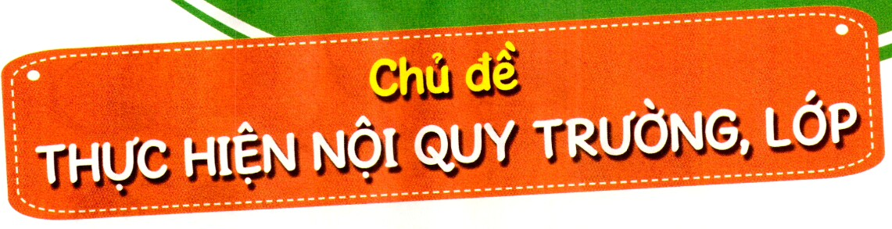
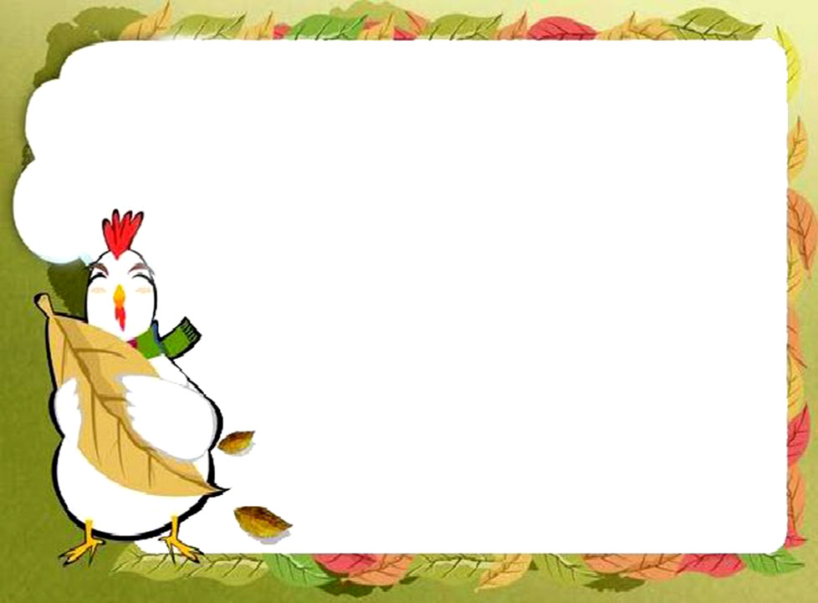
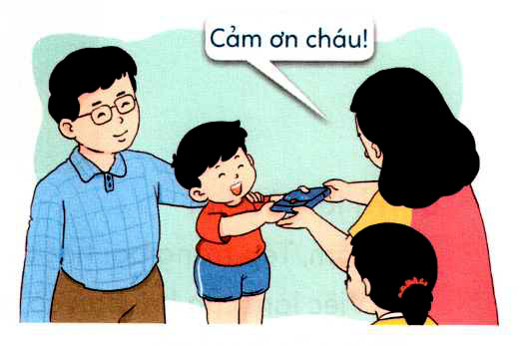
Chủ đề
THẬT THÀ
BÀI 11
Trả lại của rơi

Slide 3




Cùng hát bài “Bà còng đi chợ" - Nhạc và lời Phạm Tuyên

Slide 4



Slide 5

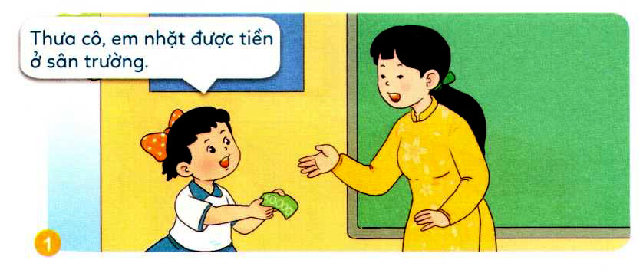
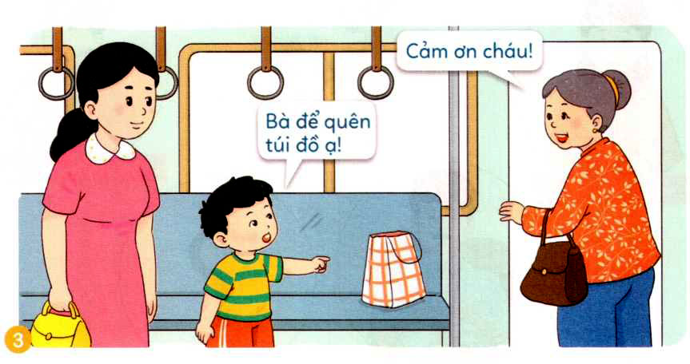
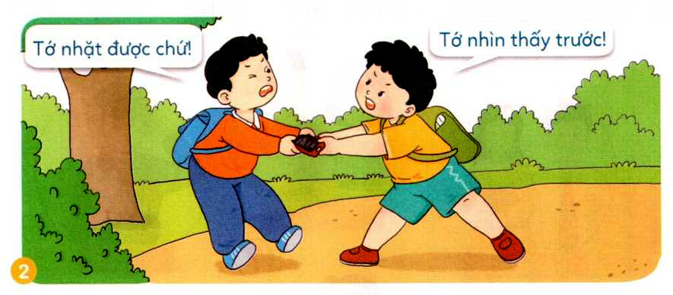
a. Việc làm nào của bạn trong các tranh thể hiện tính thật thà? Vì Sao?

Slide 6

Các bạn trong tranh 1,3 thể hiện tính thật thà. Vì nhặt được của rơi đưa lại cho người lớn.
Bạn trong tranh 2 Không thật thà, vì tranh đồ của bạn nhặt được nhận là đồ của mình nhặt.

Slide 7
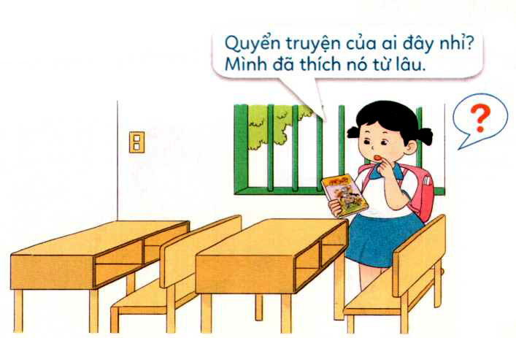
b. Xử lí tình huống và đóng vai:
Tình huống 1:
Lan đến lớp sớm và nhặt được quyển truyện tranh của ai đó để quên trong ngăn bàn. Đây là quyển truyện tranh rất đẹp mà Lan đã thích từ rất lâu. Lan nên làm gì với quyển truyện nhặt được?

Slide 8
Xử lí tình huống 1:
- Lan nên hỏi các bạn trong lớp xem ai để quên và trả lại truyện cho bạn.
- Nếu muốn đọc truyện thì sau đó sẽ hỏi mượn bạn

Slide 9
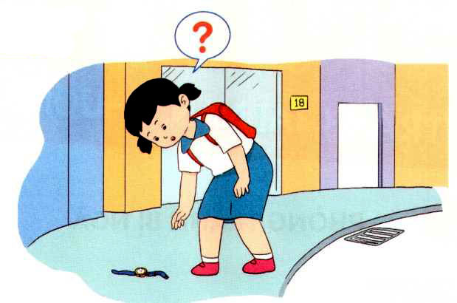
Tình huống 2:
Trên đường đi học, Mai nhìn thấy một chiếc đồng hồ rơi ở trên đường. Mai nên làm gì?

Slide 10
Xử lí tình huống 2:
Lan nên nhờ chú công an, bố mẹ hoặc thầy cô giáo tìm trả lại cho người mất

Slide 11
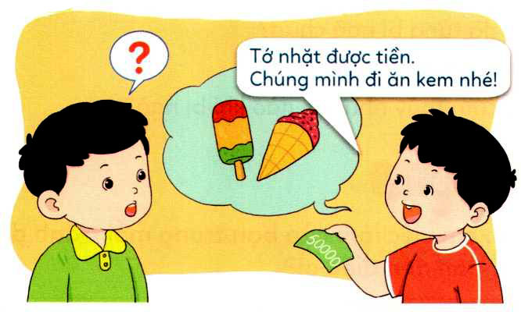
Tình huống 3:
Tan học về, Minh khoe nhặt được tiền ở sân trường và rủ Tân đi mua kem ăn. Tân nên làm gì?

Slide 12
Xử lí tình huống 3:
Tân nên khuyên bạn đưa nhờ thầy cô giáo đế tìm trả lại cho người mất

Slide 13

Tìm người phù hợp giúp em trẻ lại của rơi khi nhặt được.
Khuyên bạn khi thấy bạn không trả lại của rơi.

Slide 14
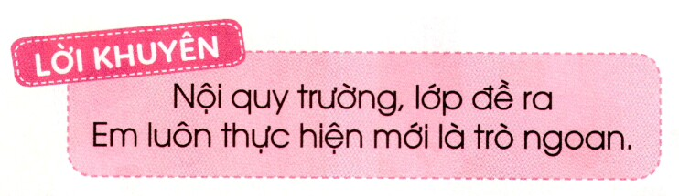

Mỗi người nhặt được của rơi
Em đem tìm trả cho người, mới ngoan.

Slide 15


